Slide 1
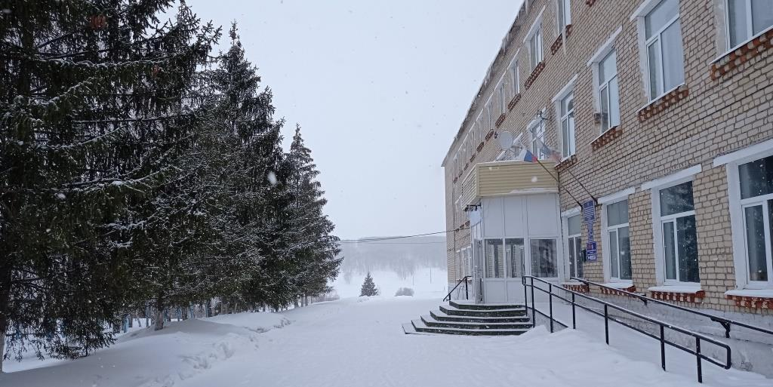
ГБОУ РШИ с. Камышла
Конкурс как форма профориентационной работы с обучающимися с ОВЗ
Учитель ОСЖ высшей
квалификационной категории
Хайруллина М.Г.

Slide 2
«Когда человек не знает,
к какой пристани он держит путь,
для него ни один ветер не будет попутным»
Сенека

Slide 3
Актуальность профессионального самоопределения школьников:
1. Необходимость реализации ФГОС, одна из стратегических целей которого является готовность выпускника школы к выбору профессии и построение личной профессиональной перспективы и планов.
2. Отсутствие системы развития персонала предприятий, утрата прежних связей между профессиональным образованием и профессиональным трудом.
3. Учет запросов рынка труда, требований профессии к индивидуальным особенностям человека.

Slide 4
Формы профориентационной работы
Пассивные:
Активные:
классные часы, беседы, стенды о профессиях;
посещение школьниками предприятий, учреждений;
приглашение профессионалов на встречи.
мастер – классы и квест – игры;
дни открытых дверей;
профессиональные пробы:
проекты, олимпиады, фестивали;
конкурсы профессионального
мастерства.

Slide 5
Конкурс
Соревнование, имеющее целью выделить наилучших из числа его участников.
соревнование, соискательство нескольких лиц области искусства, наук и прочего, с целью выделить наиболее выдающегося конкурсанта-претендента на победу.
Википедия

Slide 6
Цель Конкурсов:
Формирование позитивного имиджа рабочих профессий, специальностей через выявление, поддержку и поощрение обучающихся с ОВЗ.
Задачи:
Проверка способности обучающихся с ОВЗ к самостоятельной
профессиональной деятельности, развитие профессионального мышления.
2. Формирование позитивного общественного представления об обучающихся с ОВЗ, толерантного отношения к лицам данной категории со стороны потенциальных работодателей и общества в целом.
3. Разработка и внедрение эффективных форм и методов обучения обучающихся с ОВЗ, способствующих формированию профессиональных компетенций, востребованных на рынке труда.
Ожидаемый результат: повышение качества профориентационной работы
среди обучающихся с ОВЗ и привлечение внимания потенциальных
работодателей к специалистам, имеющих ограничения жизнедеятельности

Slide 7
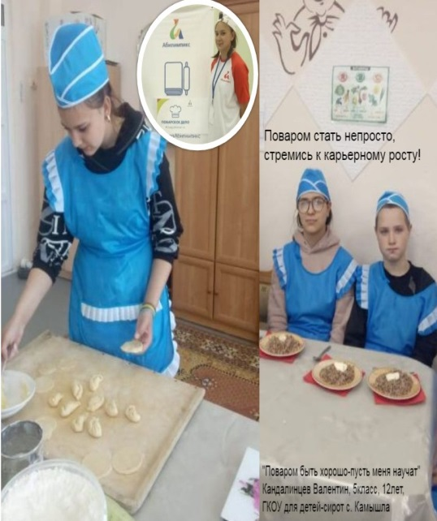
«Абилимпикс»
Проекты «Есть такая профессия»
Конкурс Юных кулинаров -РПП
ПРОФ- ОРИЕНТАЦИЯ
Конкурс
«Лучший по профессии»
«Самарское кольцо»
«Знаю, умею, делаю»
КВН- конкурс важных навыков

Slide 9
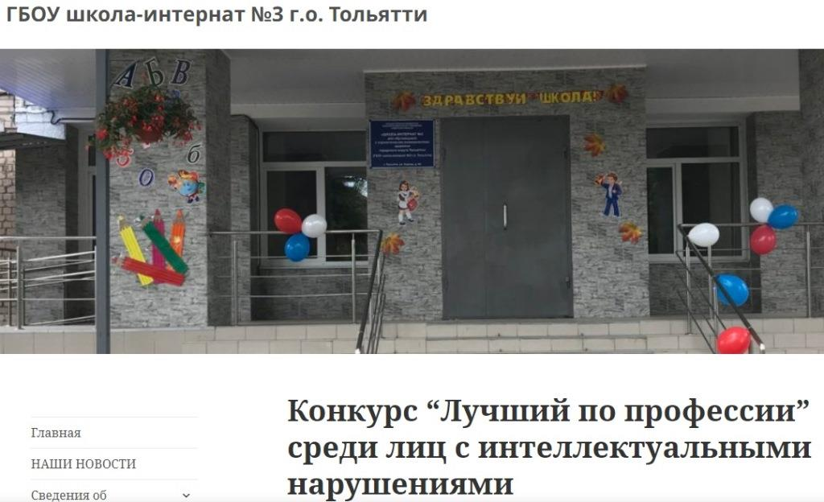
1. «Швейное дело и технология моды»
2. «Подготовка младшего обслуживающего персонала»
3. «Столярное дело»
4. «Цветоводство и декоративное садоводство»;
5.«Декоративно – прикладное искусство»
6.«Кулинария»

Slide 10
Чемпионат проводится с целью формирования позитивных установок к труду, активизации интереса к миру профессий, формирования предпосылок метанавыков у обучающихся образовательных организаций Самарской области с ограниченными возможностями здоровья. Соревнования для «школьников», которые проводятся по технологии профессиональных проб, предусматривают выполнение заданий по перечню компетенций, демонстрируют определенный навык, умение, мастерство участника.

Slide 11
Эффективность профориентационной работы
Целенаправленная деятельность профориентационной работы, включающая в себя методические, организационные и практически - ориентированные мероприятия, оказывает положительное влияние:
- на формирование профессионального самоопределения подростков с интеллектуальной недостаточностью;
- способствует социально – трудовой адаптации детей с ОВЗ (интеллектуальной недостаточностью), их личностному росту.
По результатам мониторинга
в 2019 году – из 15 выпускников 20% выбрали профессию повара, в 2021 году – из 12 воспитанников - 42%, в 2023 году – 50%

Slide 12
ВЫВОДЫ:
Профессиональное ориентирование детей с ОВЗ необходимо осуществлять комплексно, вовлекая в этот процесс различных специалистов и родителей.
Методический инструментарий для определения типологических особенностей личности, выбирающей профессию, должен быть адаптирован к возможностям подростка с ОВЗ.
Необходимо на протяжении всего периода профориентации корректировать профессиональные планы подростков с ОВЗ в соответствии с их возможностями.
В рамках корректировки профессиональных планов целесообразно проводить психолого-педагогическую работу по воспитанию качеств, необходимых для овладения той или иной профессией, в том числе вовлекая к участию в конкурсах.

